Slide 1
جامعة ديالى
كلية التربية للعلوم الإنسانية
قسم الجغرافية
التصنيف الصناعي
اعداد المحاضرة
أ.د. مي ثامر رجب

Slide 2
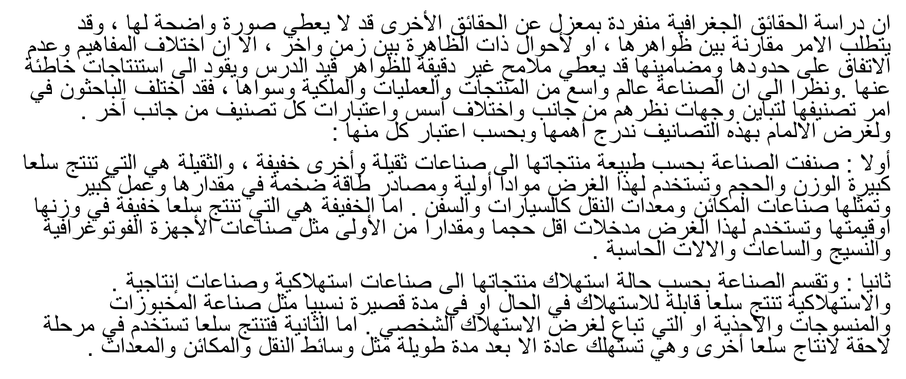
التصنيف الصناعي

Slide 3
ثالثا : وتصنف الصناعات بحسب كثافة العمل وراس المال المستخدم فيها الى صناعات كثيفة العمل وأخرى كثيفة راس المال .وتستخدم المصانع في الأولى اعدادا غفيرة من العاملين كصناعات النسيج والغذائية ، فيما تستخدم مصانع أخرى المكائن والمعدات المتقدمة تقنيا لخفض عدد العمال قدر الإمكان والاكتفاء بعدد محدود منهم ذوي مستوى تأهيل عالي لإدارة العمليات الصناعية .
رابعا: وتصنف الصناعة بحسب حجوم مصانعها الى مصانع صغيرة ومتوسطة وثالثة كبيرة ومع اختلاف الدول في المعيار المعتمد في هذا التصنيف الا انها غالبا ما تجمع بين عدد العمال وراس المال المستثمر في الصناعة ،فتعرف بعضها في العراق مثلا الصغيرة بانه من يعمل فيها ما بين 1 – 9 عما ويستثمر فيها اقل من 100 الف دينار والمتوسطة من يعمل فيها ما بين 10 – 29 عاملا ويستثمر بها 100 الف دينار او يزيد من المال ، والكبيرة من عمل فيها او استثمر اكثر من ذلك . ويلاحظ ان معيار راس المال قد يهمل في التصنيف في حال حصول تغير كبير في قيمة العملة .
خامسا : وفي تصنيف اخر تقسم الصناعة باعتبار ملكية مصانعها الى مصانع مملوكة للدولة وما يدعى بالقطاع العام او الاشتراكي وأخرى تعود ملكيتها الى القطاع الخاص المحلي او الأجنبي وأخرى مشتركة الملكية ما بين العام والخاص وتدعى بالقطاع المختلط .

Slide 4
سادسا: ومن الباحثين من يصنف الصناعات بحسب اثر عوامل قيامها في اختيار مواقع مصانعها الى صناعات موجهه نحو موادها الأولية او السوق او مصادر الطاقة او الايدي العاملة ... الخ .
سابعا : ويصنفها اخرون اعتمادا على طبيعة منتجاتها الى نهائية الصنع وهي ما يمكن استهلاك منتجاتها بعد الإنتاج مباشرة .والى وسيطة او نصف مصنعة او نصف جاهز فيتم استخدامها كمواد أولية في صناعات لاحقة مثل الخيوط المغزولة للقطن او الصوف او الحرير فستخدم لاحقا لتصنيع الاقمشة وقد يعاد استخدام الاقمشة كمواد أولية لتصنيع الملابس الجاهزة في مصانع أخرى .

Slide 5
التصنيف الدولي lnternationl standard lndustrial classification (lSlC)
نظرا للاختلاف الكبير بين الدول في نظرتها الى مفهوم ومحتوى النشاط الاقتصادي عامة والصناعي منه ، وللنتائج السلبية التي تتركها تلك الاختلافات فقد سعت عصبة الامم ومن بعدها الامم المتحدة الى وضع تصنيف موحد للنشاط الاقتصادي ومستوياته ومن ضمنه النشاط الصناعي كي يتم اعتماده من قبل دول العالم .وقد وضع هذا التصنيف نظرا للاختلافات الكبيرة بين الدول في نظرتها الى مفهوم ومحتوى النشاط الاقتصادي عامة والصناعي منه والنتائج السلبية التي تركتها تلك الاختلافات وبالرغم من وضع هذا
التصنيف منذ وقت مبكر عام 1948 الا ان تعديلات عدة أجريت عليه فأخذ شكله النهائي عام
1968 السائد عالميا في الوقت الحاضر .

Slide 6
التصنيف الدولي للنشاط الاقتصادي
يقسم دليل النشاط الاقتصادي النشاطات الاقتصادية الى عشرة اقسام ويعتمد ذلك على مستويات اربعة
من القسم ,الباب ,الفصل ,الفرع. بحيث مكن التصنيف من ان يضم جميع النشاطات الاقتصادية فضلا
عن انه ترك المجال مفتوحا امكانية ضم النشاطات الاقتصادية بحسب حاجة الدول وبما يتلاءم وواقع
اقتصادها مع المحافظة على الاقسام الرئيسية للتصنيف.
وتضم المستويات القسم الرئيسي ويأخذ مرتبة (1) الباب ويأخذ الترتيب (1) والفصل ويأخذ في
الترتيب (11)والفرع ويكون ترتيبه (111) وتقرأ الارقام بالتسلسل من اليسار ففرع الخدمات المالية
على سبيل المثال يقع تحت التصنيف 8103 وتصليح السيارات 9513.

Slide 7
اقسام النشاط الاقتصادي
تقسم النشاطات الاقتصادية الى الاقسام الرئيسية الاتية :
1-الزراعة والصيد والغابات وصيد الاسماك .
2- التعدين وقلع الاحجار .
3- الصناعات التحويلية .
4- الكهرباء والماء والغاز .
5- التشييد والبناء
6- تجارة الجملة والمفرد وخدمات المطاعم والفنادق
7- النقل والتخزين والمواصلات
8- خدمات التحويل والتامين والعقارات
9- خدمات المجتمع والخدمات الاجتماعية والشخصية
10- نشاطات غير واضحة التعريف

Slide 8
بعدها تقسم كل من هذه الأقسام الرئيسية الى أبواب ويعطي لكل باب رقم آخر من جهة اليمين تبدأ من 1-9 وفي المستوى الآخر تقسم الأبواب الى فصول وكل فصل الى فروع . وفي كل مستوى يضاف رقم جديد يبدأ من 1-9 وتقرأ الأرقام من جهة اليسار نحو اليمين . ويتصف هذا التصنيف باتساعه ومرونته وقدرته على ضم أنشطة متنوعة وحسب ما تراه او تعتمده بلدان العالم .
مما تبين يلاحظ ان النشاط الصناعي احتل موقعا متميزا في هذا التصنيف ن فقد جاء بثلاثة اقسام هي : التعدين والتحجير ، الصناعات التحويلية ، والكهرباء وسواها مما ندعوه بخدمات الصناعة ، وجاءت بمراتب متقدمة هي 2, 3, 4

Slide 9
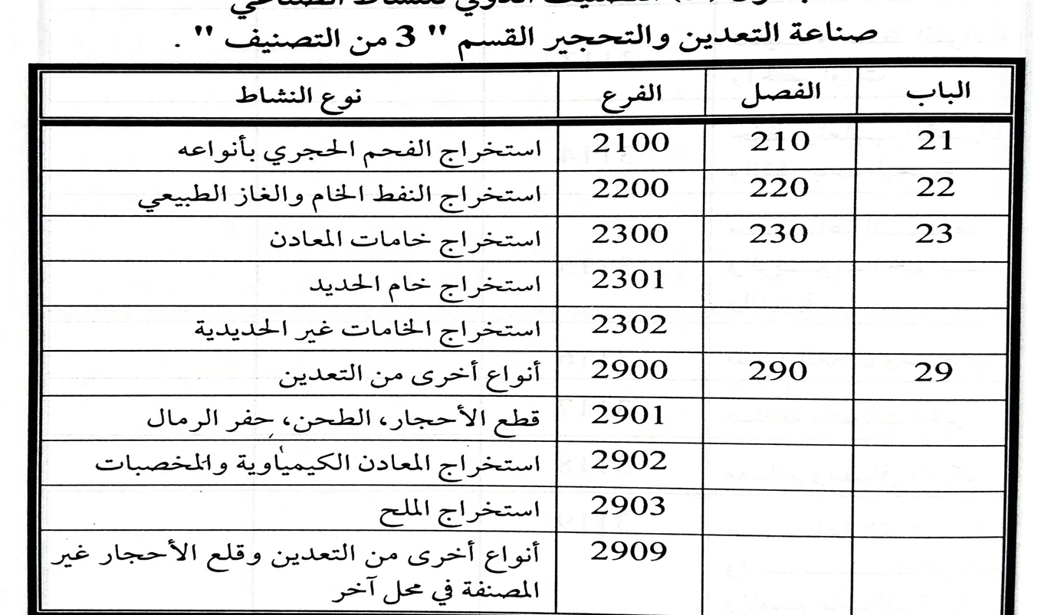

Slide 10
أسس التصنيف
أولا: المواد الأولية المستخدمة في الانتاج ,فوضعت الصناعات التي تستخدم موادا اولية متماثلة في صنف واحد مثل تقسيم صناعات الاحذية الى قسمين قسم يشمل المصنوعة منها من الجلود ووضع ضمن باب المنسوجات وقسم اخر يشمل المصنوعة منها من المطاط والبلاستك ووضع ضمن باب الصناعات الكيمياوية .
ثانيا: طبيعة العمليات الإنتاجية, فالصناعات المتماثلة بعملياتها الصناعية تفرد بصنف واحد كالصناعات الكيمياوية او صناعات المكائن والمعدات .
ثالثا: نوع الانتاج الصناعي ,فالمنتجات التي تدخل ضمن جوف الانسان والحيوان وضعت ضمن باب الصناعات الغذائية والتي يرتديها ضمن النسيجية وأستثنى التصنيف صناعة الادوية فأدخلها ضمن الصناعات الكيمياوية باعتماد اساس اخر هو طبيعة العمليات الانتاجية .

Slide 11
أهمية التصنيف
1- اعطاء صورة عن واقع النشاط الاقتصادي والصناعي والكيفية التي يتوزع فيها النشاط جغرافيا.
التعرف على المراحل التي قطعتها الدول في هذا المضمار .
2- التعرف الى طبيعة ومدى التحولات الجارية في النشاط خلال الفترات الزمنية لقياس مدى الدول منفردة او مجتمعة او بحسب الاقاليم .
3- معرفة صورة التركيب والهيكل الصناعي وقدرته في التطوير الصناعي اللاحق وتوفير الحاجات الاجتماعية فضلا عن قدرته في تحقيق النمو وقياسه.
4-التعرف على مدى ما يتحقق من نمو اقتصادي في الدول والاقاليم الاقتصادية واتجاهات ومدى مطابقة ذللك للخطط المقدرة محليا ومواكبة الاتجاهات العالمية في هذا الصدد .
5- ان التصنيف بما يرمي من توضيح للتعبير في تركيب الصناعة يحاول ان يضع قواعد وأسس للتخطيط على المستوى الدولي والاقليمي واعطاء أسس يمكن ان تعتمد عليها الدول منفردة ومجتمعة ذلك ان من اهداف الامم المتحدة التي يمثلها المجلس الاقتصادي والاجتماعي اعداد الدراسات والتقارير عن حالة الاقتصاد الدولي وتقديم الخدمات اللازمة لأعضاء الامم المتحدة ووكالاتها المتخصصة ممثلة في المنظمة الدولية للتنمية الصناعية .

